Slide 1
Báo cáo cuối Kỳ menu:Tái tạo hình ảnh nhiệt dựa trên deep learning và phát hiện đối tượng
Môn học: Trí tuệ nhân tạo
Người thực hiện:Phan Thanh Tú, Trần Mai Trung Nguyên, Hoàng Lê Hữu Châu
GVHD: GV.Huỳnh Quốc Bảo

Slide 2
NỘI DUNG TRÌNH BÀY
Giới thiệu
Các công cụ và công nghệ có liên quan
Áp dụng vào bài toán
Kết luận và công việc tương lai

Slide 3
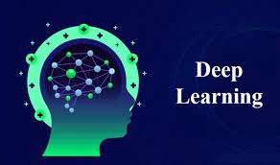
1. GIỚI THIỆU
Xử lý hình ảnh nhiệt bằng deep learning là một lĩnh vực nghiên cứu và ứng dụng quan trọng trong thị giác máy tính, trong đó được sử dụng để xử lý dữ liệu hình ảnh được thu thập từ máy ảnh nhiệt. Ứng dụng của hình ảnh nhiệt mở ra nhiều tiềm năng bao gồm Y tế, An ninh hoặc Công nghiệp và Hàng không vũ trụ.

Slide 4
1. GIỚI THIỆU
Các phương pháp deep learning trong xử lý hình ảnh nhiệt thường bao gồm:
Tái cấu trúc hình ảnh: Sử dụng mạng neural để tái tạo hình ảnh nhiệt độ với độ phân giải cao hơn hoặc loại bỏ nhiễu, mờ.
Phân loại và Nhận diện đối tượng: Sử dụng deep learning để phân loại và nhận diện đối tượng trong hình ảnh nhiệt độ.
Phân tích chuỗi dữ liệu: Trong trường hợp video nhiệt, sử dụng mạng nơ-ron như Recurrent Neural Networks (RNNs) hoặc Long Short-Term Memory (LSTM) để phân tích thông tin từ các khung hình liên tiếp.

Slide 5
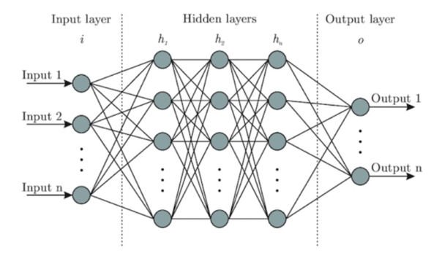
GIỚI THIỆU
Mạng thần kinh (Neural Network) là mạng nhiều lớp bao gồm các nơ-ron hoặc các nút. Các nơ-ron này là đơn vị xử lý cốt lõi của mạng nơ-ron. Chúng được thiết kế để hoạt động giống như bộ não của con người. Chúng tiếp nhận dữ liệu, tự đào tạo để nhận ra các mẫu trong dữ liệu và sau đó dự đoán kết quả đầu ra.
Một mạng nơ-ron cơ bản có ba lớp:
Lớp đầu vào
Lớp ẩn
Lớp đầu ra

Slide 6
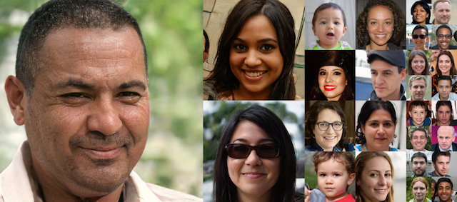
1. GIỚI THIỆU
Giới thiệu về GAN (Generative Adversarial Networks)
GAN là mô hình generative sử dụng hai mạng: Generator và Discriminator. Generator tạo dữ liệu giống dataset, trong khi Discriminator phân biệt dữ liệu giả tạo và thực tế. Hai mạng cạnh tranh lẫn nhau để Generator tạo dữ liệu "ảo" ngày càng giống với dữ liệu thực. Kết quả là GAN tạo ra dữ liệu mới, nhưng không phải từ thực tế, ví dụ như ảnh mặt người có thể được tạo ra mà không dựa trên nguồn dữ liệu có sẵn.

Slide 7

1.GIỚI THIỆU
Giới thiệu về thuật toán liên quan đến Deep Learning là CNN (Convolutional Neural Network)
Mạng nơ-ron tích chập (Convolutional Neural Network) là một dạng tiến bộ của mạng nơ-ron nhân tạo, được thiết kế đặc biệt để xử lý và phân tích dữ liệu hình ảnh và video.
CNN đã trở thành công cụ quan trọng trong lĩnh vực thị giác máy tính và xử lý hình ảnh, nơi nó có thể tự động học và trích xuất các đặc trưng từ dữ liệu hình ảnh, giúp giải quyết nhiều vấn đề, từ nhận diện vật thể đến phân loại hình ảnh.

Slide 8
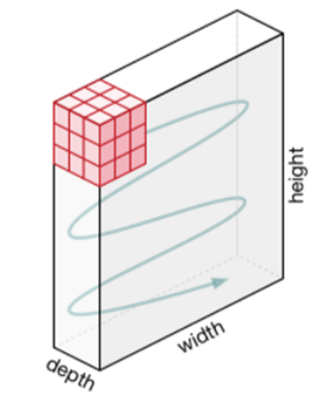
1.GIỚI THIỆU
Cấu trúc chính của CNN bao gồm các thành phần sau:
Lớp Convolutional (Convolutional Layer):
CNN sử dụng lớp tích chập để áp dụng các bộ lọc hoặc kernel lên hình ảnh đầu vào để nhận diện các đặc trưng như cạnh, góc, màu sắc và các đặc điểm cục bộ khác.
Lớp Activation (Activation Layer):
Sau mỗi lớp tích chập, một hàm kích hoạt như ReLU (Rectified Linear Activation) thường được áp dụng để tăng tính phi tuyến tính và kích hoạt các đặc trưng.

Slide 9
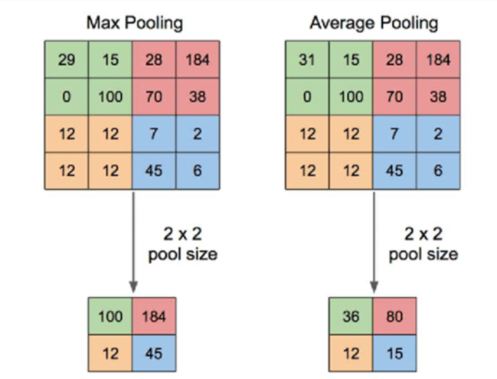
1.GIỚI THIỆU
Cấu trúc chính của CNN bao gồm các thành phần sau:
Lớp Pooling (Pooling Layer):
Lớp này thường được sử dụng sau các lớp tích chập để giảm kích thước của feature map và giảm chi phí tính toán. Max Pooling và Average Pooling là các phương pháp phổ biến được sử dụng trong lớp này.

Slide 10
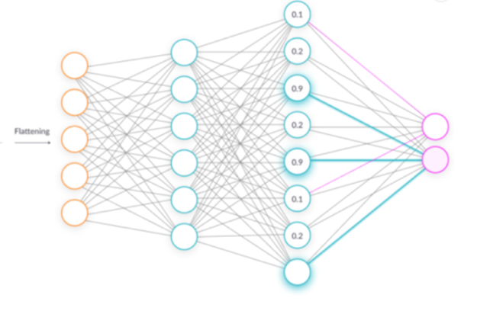
1.GIỚI THIỆU
Cấu trúc chính của CNN bao gồm các thành phần sau:
Lớp Fully Connected (Fully Connected Layer):
Lớp cuối cùng của CNN, thường là các lớp nơ-ron kết nối đầy đủ. Nó kết hợp các thông tin từ các feature map để thực hiện nhiệm vụ phân loại hoặc dự đoán.

Slide 11
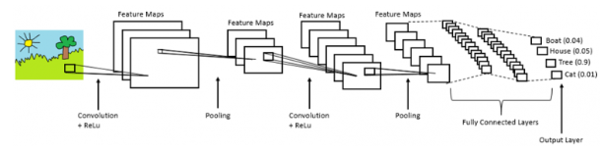
1.GIỚI THIỆU
Cấu trúc chính của CNN bao gồm các thành phần sau:
Lớp Dropout (Dropout Layer):
Đôi khi, lớp dropout được thêm vào để ngăn chặn việc overfitting bằng cách loại bỏ một số nơ-ron ngẫu nhiên trong quá trình huấn luyện.
CNN chủ yếu được sử dụng để trích xuất đặc điểm từ hình ảnh với sự trợ giúp của các lớp. Phổ biến nhất trong các ứng dụng của CNN là phân loại hình ảnh, trong đó mỗi hình ảnh đầu vào được chuyển qua một loạt các lớp để nhận được giá trị xác suất từ 0 đến 1.

Slide 12
2. CÁC CÔNG CỤ VÀ CÔNG NGHỆ CÓ LIÊN QUAN
Trong lĩnh vực xử lý hình ảnh nhiệt bằng deep learning, có một số phương pháp và thuật toán được áp dụng để cải thiện xử lý và phân tích dữ liệu hình ảnh nhiệt. Dưới đây là một số phương pháp và thuật toán quan trọng:
Super-Resolution (Tái cấu trúc siêu độ phân giải)
Deblurring (Làm mịn hình ảnh)
Object Detection (Phát hiện đối tượng)
Image Restoration (Khôi phục hình ảnh)
Generative Adversarial Networks (GANs)
Video Processing (Xử lý video)
Notes:
1. Super-Resolution (Tái cấu trúc siêu độ phân giải):
SRGAN (Super-Resolution Generative Adversarial Network): Một mô hình GAN được sử dụng để tái cấu trúc hình ảnh nhiệt với độ phân giải cao hơn, giúp cải thiện chất lượng và chi tiết của hình ảnh.
2. Deblurring (Làm mịn hình ảnh):
CNN-based Deblurring Models: Các mô hình CNN được sử dụng để giảm nhiễu và làm mịn hình ảnh nhiệt, giúp khắc phục vấn đề blurring do chuyển động hoặc nhiễu trong hình ảnh.
3. Object Detection (Phát hiện đối tượng):
Mask R-CNN: Một kiến trúc mạng CNN được sử dụng để phát hiện và phân loại đối tượng trong hình ảnh nhiệt. Nó có khả năng phát hiện và định vị các đối tượng với độ chính xác cao.
4. Image Restoration (Khôi phục hình ảnh):
Autoencoders: Mô hình autoencoder được sử dụng để khôi phục hình ảnh nhiệt từ dữ liệu gốc, giúp giảm nhiễu và tái tạo lại hình ảnh một cách chính xác.
5. Generative Adversarial Networks (GANs):
Deblur-SRRGAN: Một mô hình GAN đặc biệt được thiết kế để cùng lúc tái cấu trúc siêu độ phân giải và làm mịn hình ảnh nhiệt độ.
6. Video Processing (Xử lý video):
RNNs hoặc LSTM: Sử dụng các mạng nơ-ron tái phát để xử lý dữ liệu video nhiệt, giúp theo dõi và phân tích các chuỗi dữ liệu hình ảnh theo thời gian.

Slide 13

2. CÁC CÔNG CỤ VÀ CÔNG NGHỆ CÓ LIÊN QUAN
Các công cụ và thư viện giúp xừ lý và giải quyết
1. Ngôn ngữ lập trình:
- Python: Ngôn ngữ lập trình phổ biến cho deep learning và xử lý hình ảnh.

Slide 14


2. CÁC CÔNG CỤ VÀ CÔNG NGHỆ CÓ LIÊN QUAN
Các công cụ và thư viện giúp xừ lý và giải quyết
2. Thư viện Deep Learning:
- TensorFlow và Keras: TensorFlow là một thư viện mạnh mẽ cho deep learning, và Keras là một API dễ sử dụng được tích hợp trong TensorFlow giúp xây dựng mô hình nhanh chóng.

Slide 15

2. CÁC CÔNG CỤ VÀ CÔNG NGHỆ CÓ LIÊN QUAN
Các công cụ và thư viện giúp xừ lý và giải quyết
3. Thư viện Xử lý Hình ảnh:
- OpenCV: Thư viện xử lý hình ảnh mạnh mẽ, hỗ trợ nhiều chức năng như xử lý và phân tích hình ảnh, video.

Slide 16
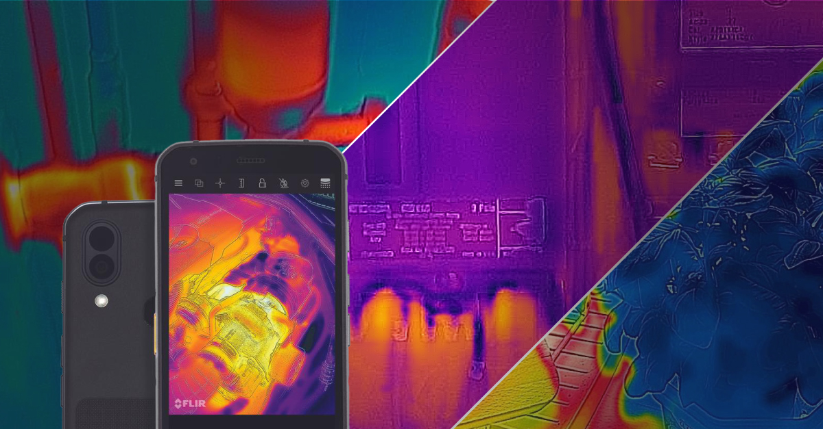
2. CÁC CÔNG CỤ VÀ CÔNG NGHỆ CÓ LIÊN QUAN
Các công cụ và thư viện giúp xừ lý và giải quyết
4. Thư viện Xử lý Dữ liệu Nhiệt:
- Flir Thermal SDK: Thư viện cung cấp các công cụ để xử lý và phân tích dữ liệu hình ảnh nhiệt từ các thiết bị của FLIR.

Slide 17
3. ÁP DỤNG VÀO BÀI TOÁN
GAN cấu tạo gồm 2 mạng là Generator và Discriminator. Trong khi Generator sinh ra các dữ liệu giống như thật thì Discriminator cố gắng phân biệt đâu là dữ liệu được sinh ra từ Generator và đâu là dữ liệu thật có.
Generator là mạng sinh ra dữ liệu, tức là sinh ra các chữ số giống với dữ liệu trong MNIST dataset. Generator có input là noise (random vector) là output là chữ số.

Slide 18
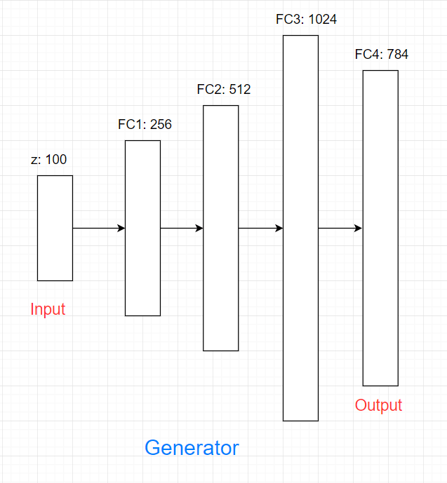
3. ÁP DỤNG VÀO BÀI TOÁN
Input
Input của Generator là noise vector 100 chiều.
Sau đấy mô hình neural network được áp dụng với số node trong hidden layer lần lượt là 256, 512, 1024.
Output layer có số chiều là 784, vì output đầu ra là ảnh giống với dữ liệu MNIST, ảnh xám kích thước 28*28 (784 pixel).

Slide 19
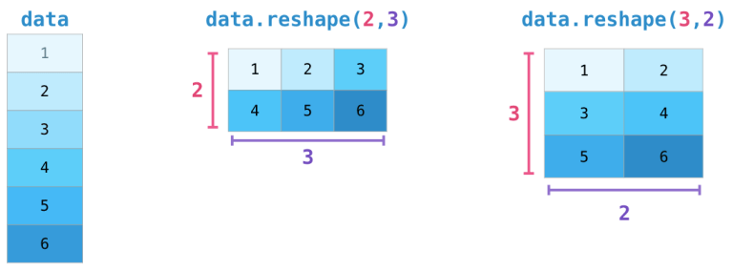
3. ÁP DỤNG VÀO BÀI TOÁN
Output
Output là vector kích thước 784*1 sẽ được reshape về 28*28 đúng định dạng của dữ liệu MNIST.

Slide 20
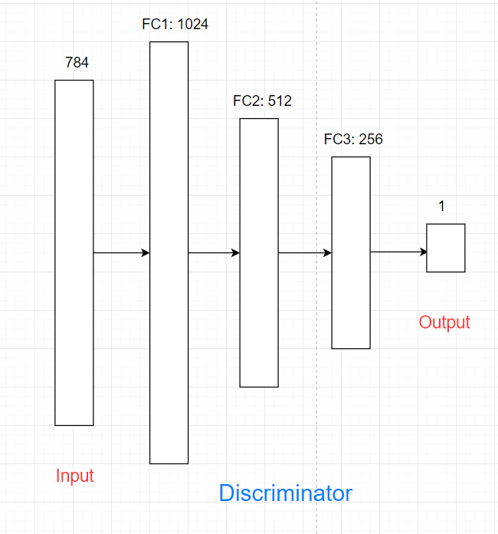
3. ÁP DỤNG VÀO BÀI TOÁN
Output
Discriminator là mạng để phân biệt xem dữ liệu là thật (dữ liệu từ dataset) hay giả (dữ liệu sinh ra từ Generator). Trong bài toán này thì discriminator dùng để phân biệt chữ số từ bộ MNIST và dữ liệu sinh ra từ Generator. Discriminator có input là ảnh biểu diễn bằng 784 chiều, output là ảnh thật hay ảnh giả.
Input của Discriminator là ảnh kích thước 784 chiều.
Sau đấy mô hình neural network được áp dụng với số node trong hidden layer lần lượt là 1024, 512, 256. Mô hình đối xứng lại với Generator, Output là 1 node thể hiện xác suất ảnh input là ảnh thật

Slide 21
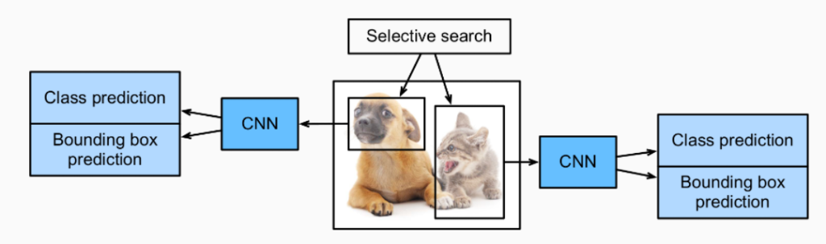
3. ÁP DỤNG VÀO BÀI TOÁN
Trong mạng nơ-ron, mạng nơ-ron tích chập (ConvNets hay CNNs, Convolutional Neural Network) là một trong những phương pháp chính để thực hiện nhận dạng hình ảnh, phân loại hình ảnh. CNN được sử dụng rộng rãi trong một số lĩnh vực như phát hiện đối tượng, nhận dạng khuôn mặt.

Slide 22
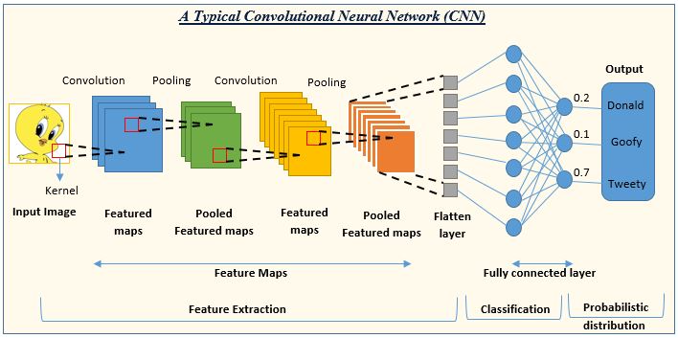
3. ÁP DỤNG VÀO BÀI TOÁN (Convolutional Neural Network)
Mạng nơ-ron tích chập (CNN) là một loại mạng nơ-ron sử dụng rộng rãi trong thị giác máy tính và xử lý ảnh. CNN được thiết kế để tự động học và rút trích đặc trưng từ dữ liệu hình ảnh thông qua các lớp tích chập và lớp gộp. Lớp tích chập giúp nhận diện các đặc trưng cục bộ, trong khi lớp gộp giảm kích thước dữ liệu và tăng tính nhất quán. Quá trình lan truyền ngược trong CNN giúp tối ưu hóa mô hình để phù hợp với dữ liệu đào tạo, làm cho nó phù hợp để nhận diện, phân loại và xử lý hình ảnh.

Slide 23
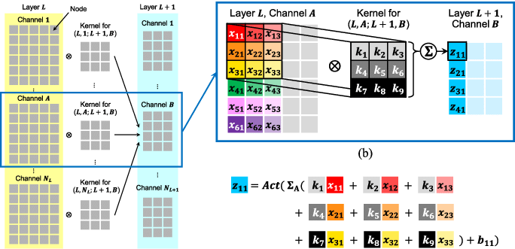
3. ÁP DỤNG VÀO BÀI TOÁN (Convolution Layer)
Convolution (lớp tích chập) là lớp đầu tiên trích xuất các đặc tính từ hình ảnh. Tham số lớp này bao gồm một tập hợp các bộ lọc có thể học được. Các bộ lọc đều nhỏ thường có kích cỡ hai chiều đầu tiên khoảng 3x3 hoặc 5x5, .... và có độ sâu bằng với độ sâu của đầu vào đầu vào. Bằng cách trượt dần bộ lọc theo chiều ngang và dọc trên ảnh, chúng thu được một Feature Map chứa các đặc trưng được trích xuất từ trên hình ảnh đầu vào.

Slide 24
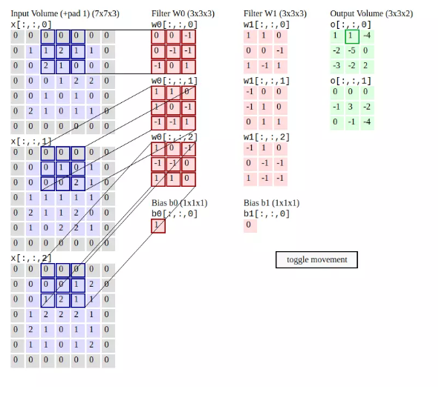
3. ÁP DỤNG VÀO BÀI TOÁN (Convolution Layer)
Quá trình trượt các bộ lọc thường có các giá trị được quy định bao gồm:
padding: quy định bộ đệm của bộ lọc hay chính là phần màu xám được thêm vào ảnh
stride: quy định bước nhảy trong quá trình thực hiện.

Slide 25
3. ÁP DỤNG VÀO BÀI TOÁN (Convolution Layer)
Với mỗi kernel khác nhau ta sẽ học được những đặc trưng khác nhau của ảnh, nên trong mỗi convolutional layer ta sẽ dùng nhiều kernel để học được nhiều thuộc tính của ảnh. Vì mỗi kernel cho ra output là 1 matrix nên k kernel sẽ cho ra k output matrix. Ta kết hợp k output matrix này lại thành 1 tensor 3 chiều có chiều sâu k. Output của convolutional layer sẽ qua hàm activation function trước khi trở thành input của convolutional layer tiếp theo.

Slide 26
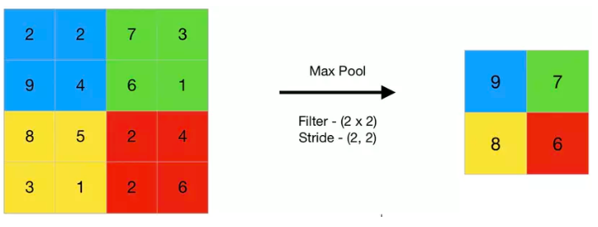
3. ÁP DỤNG VÀO BÀI TOÁN (Pooling layer)
Pooling layer thường được dùng giữa các convolutional layer, để giảm kích thước dữ liệu nhưng vẫn giữ được các thuộc tính quan trọng. Kích thước dữ liệu giảm giúp giảm việc tính toán trong model. Trong quá trình này, quy tắc về stride và padding áp dụng như phép tính convolution trên ảnh.

Slide 27
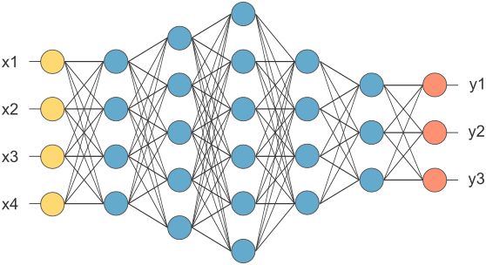
3. ÁP DỤNG VÀO BÀI TOÁN (Fully connected layer)
Sau khi ảnh được truyền qua nhiều convolutional layer và pooling layer thì model đã học được tương đối các đặc điểm của ảnh thì tensor của output của layer cuối cùng sẽ được là phẳng thành vector và đưa vào một lớp được kết nối như một mạng nơ-ron. Với FC layer được kết hợp với các tính năng lại với nhau để tạo ra một mô hình. Cuối cùng sử dụng softmax hoặc sigmoid để phân loại đầu ra.

Slide 28
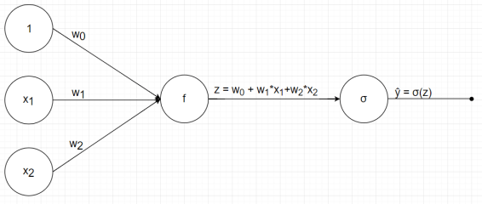
3. ÁP DỤNG VÀO BÀI TOÁN
Mô hình neural network
Logistic regression
Mô hình của logistic regression từ bài trước là: y^=σ(w0+w1∗x1+w2∗x2). Có 2 bước:
• Tính tổng linear: 2z=1∗w0+x1∗w1+x2∗w2
• Áp dụng sigmoid function: y^=σ(z)

Slide 29
3. ÁP DỤNG VÀO BÀI TOÁN
Mô hình neural network
Logistic regression
Phương trình giờ có dạng: 0w1∗x+w2∗y=0, sẽ luôn đi qua gốc tọa độ và nó không tổng quát hóa phương trình đường thẳng nên có thể không tìm được phương trình mong muốn.

Slide 30
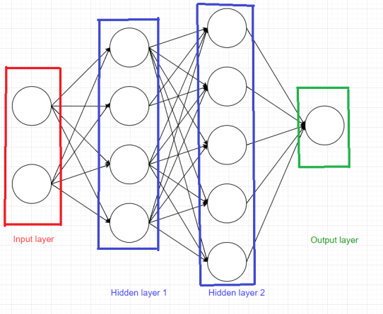
3. ÁP DỤNG VÀO BÀI TOÁN
Mô hình tổng quát
Mô hình neural network
Với node thứ i trong layer l có bias bi(l)thực hiện 2 bước:
•Tính tổng linear: (l)=∑j=1l(l−1)aj(l−1)∗wji(l)+bi(l), là tổng tất cả các node trong layer trước nhân với hệ số w tương ứng, rồi cộng với bias b.
•Áp dụng activation functionai(l)=σ(zi(l))
Vector (k) kích thước (k)∗1 là giá trị các node trong layer k sau bước tính tổng linear.
Vector a(k) kích thước l(k)∗1 là giá trị của các node trong layer k sau khi áp dụng hàm activation function.

Slide 31
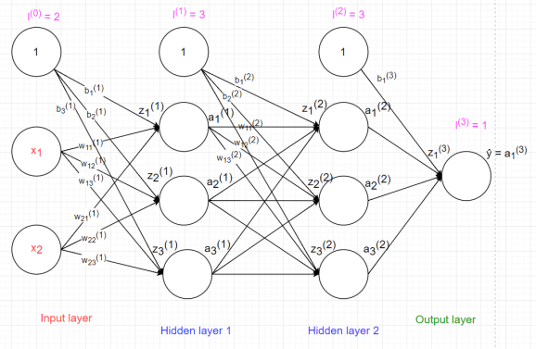
3. ÁP DỤNG VÀO BÀI TOÁN
Mô hình neural network trên gồm 3 layer. Input layer có 2 node (2l(0)=2), hidden layer 1 có 3 node, hidden layer 2 có 3 node và output layer có 1 node.
Do mỗi node trong hidden layer và output layer đều có bias nên trong input layer và hidden layer cần thêm node 1 để tính bias (nhưng không tính vào tổng số node layer có).
Tại node thứ 2 ở layer 1, ta có:
•z2(1)=x1∗w12(1)+x2∗w22(1)+b2(1)
•a2(1)=σ(z2(1))
Hay ở node thứ 3 layer 2, ta có:
•z3(2)=a1(1)∗w13(2)+a2(1)∗w23(2)+a3(1)∗w33(2)+b3(2)
•a3(2)=σ(z3(2))

Slide 32
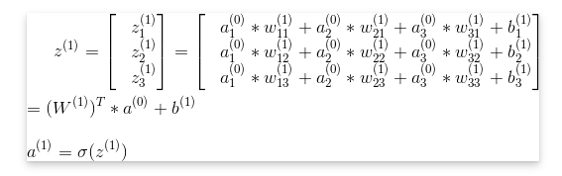
3. ÁP DỤNG VÀO BÀI TOÁN
Mô hình tổng quát
Để nhất quán về mặt ký hiệu, gọi input layer a(0)(=x) kích thước 2*1.

Slide 33
3. ÁP DỤNG VÀO BÀI TOÁN
Mô hình tổng quát
Tương tự ta có:
z(2)=(W(2))T∗a(1)+b(2)a(2)=σ(z(2))z(3)=(W(3))T∗a(2)+b(3)y^=a(3)=σ(z(3))

Slide 34
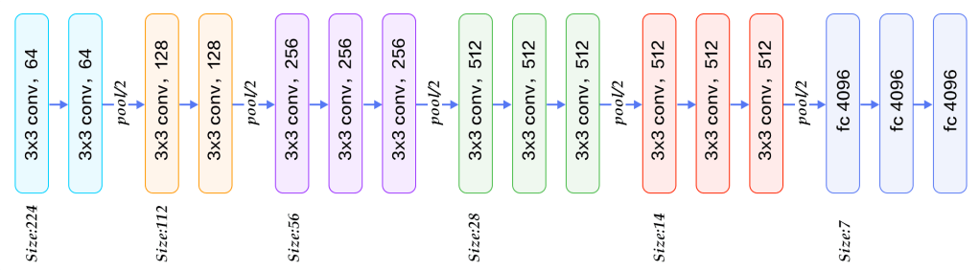
3. ÁP DỤNG VÀO BÀI TOÁN
Mô hình tổng quát
Phân tích:
•Convolutional layer: kích thước 3*3, padding=1, stride=1. Tại sao không ghi stride, padding mà vẫn biết? Vì mặc định sẽ là stride=1 và padding để cho output cùng width và height với input.
•Pool/2 : max pooling layer với size 2*2
•3*3 conv, 64: thì 64 là số kernel áp dụng trong layer đấy, hay depth của output của layer đấy.
•Càng các convolutional layer sau thì kích thước width, height càng giảm nhưng depth càng tăng.
•Sau khá nhiều convolutional layer và pooling layer thì dữ liệu được flatten và cho vào fully connected layer.

Slide 35

4. KẾT LUẬN VÀ CÔNG VIỆC TƯƠNG LAI
Hiểu:
Hiểu sâu hơn vể cơ bản lí thuyết của Deep learning và thuật toán convolutional-neural-network(CNN) và áp dụng trong việc xử lí các hình ảnh có màu cũng như cấu tạo của mô hình neural-network(NN)

Slide 36

4. KẾT LUẬN VÀ CÔNG VIỆC TƯƠNG LAI
Hướng phát triển
Trong tương lai, mô hình Convolutional Neural Networks (CNNs) và deep learning dự kiến sẽ tiếp tục đóng vai trò quan trọng và có những tiến bộ đáng kể trong nhiều lĩnh vực khác nhau
Mở Rộng Ứng Dụng:CNNs và deep learning sẽ tiếp tục mở rộng và có ứng dụng rộng rãi trong các lĩnh vực như y học, ô tô tự hành, thị giác máy tính.
Cải Tiến Mô Hình:Mô hình CNNs sẽ phát triển với các cải tiến mới như mô hình tự học, mạng nơ-ron chất lượng cao hơn, và khả năng học tập đa nhiệm giữa nhiều tác vụ.

Slide 37
XIN CHÂN THÀNH CẢM ƠN THẦY VÀ CÁC BẠNĐÃ LẮNG NGHE

